Slide 1
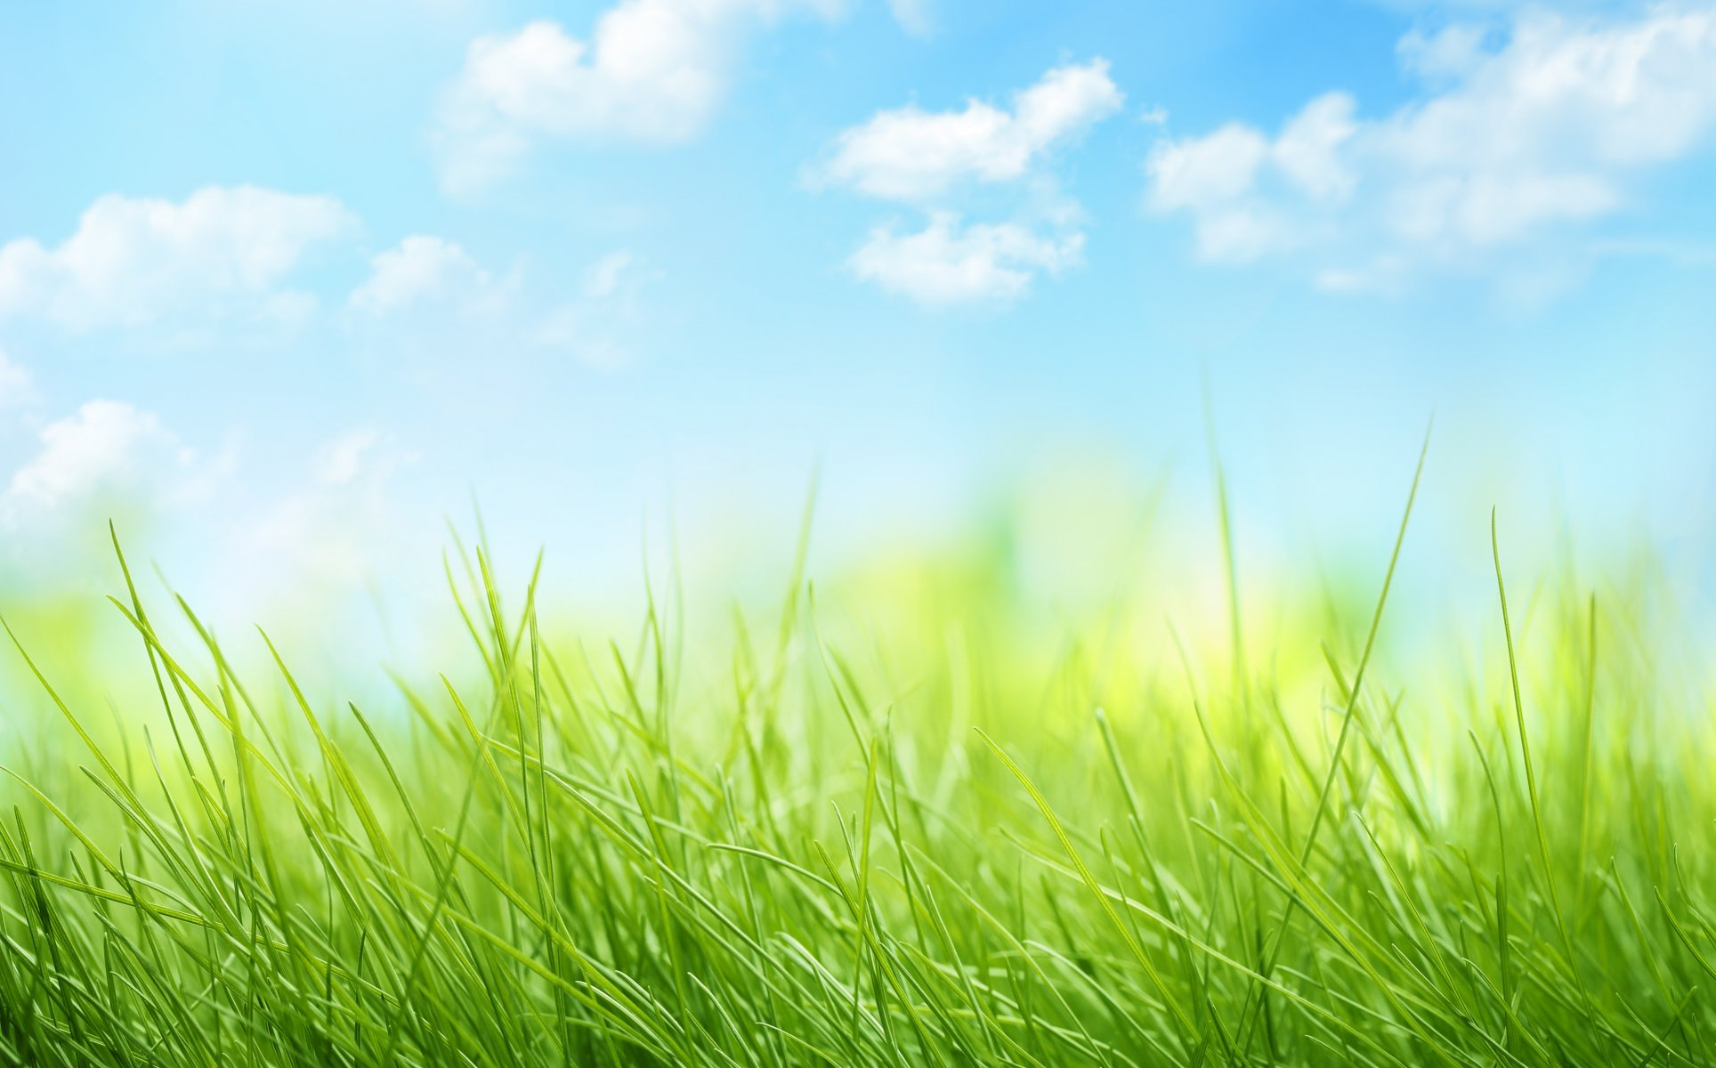
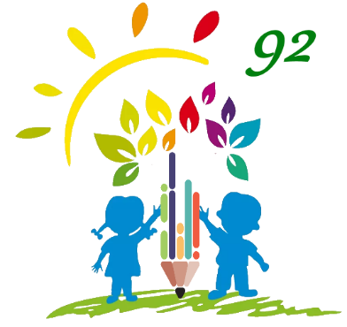
Проектная деятельность «Лук - наш зеленый друг»
ГБДОУ детский сад № 92 Красносельского района
г. Санкт-Петербург
группы раннего возраста № 1 «Ладушки» Участники проекта: воспитатель-дети-родители
Подготовила:
воспитатель:
Абдуллаева Зульфия Гумалатовна

Slide 2
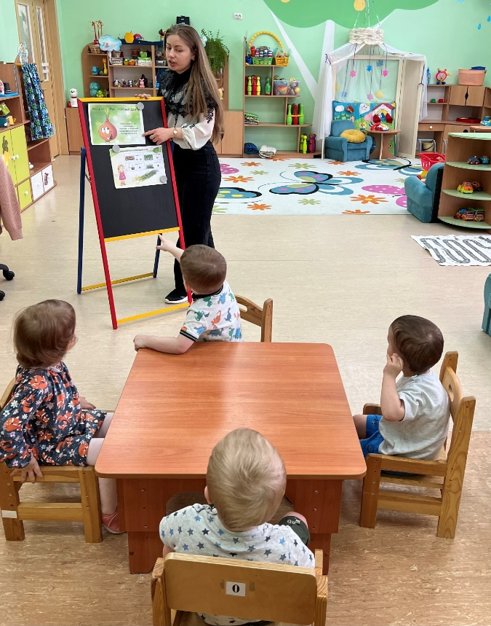
Цель:
Вызвать у детей познавательный интерес к выращиванию репчатого лука в комнатных условиях, заинтересовать этапами роста. Узнать о пользе лука.

Slide 3
Задачи
Формировать умение у детей ежедневно ухаживать за луком в комнатных условиях.
Формировать представления о луке.
Формировать представление детей о необходимости света, тепла, влаги почвы для роста луковиц.
Наблюдать за изменениями роста луковиц в стакане воды и в контейнере с почвой.
Формировать умение выполнять индивидуальные и коллективные поручения.
Научить детей видеть результат своего труда. Вызвать у детей интерес к конкретному объекту- луку, через стихи, загадки, проектно- исследовательскую деятельность.

Slide 4
Актуальность
Дети раннего возраста в недостаточной степени имеют представления о растениях, о том, где они растут, о необходимых условиях их роста, их интерес к познавательно-исследовательской деятельности только формируется. Проект направлен на формирование знаний детей об овоще – лук, который можно вырастить в комнатных условиях (на окошке).

Slide 5
Участники проекта:
Дети раннего возраста
Воспитатель
Родители

Slide 6
Этапы проекта:
Подготовительный
Основной
Заключительный

Slide 7
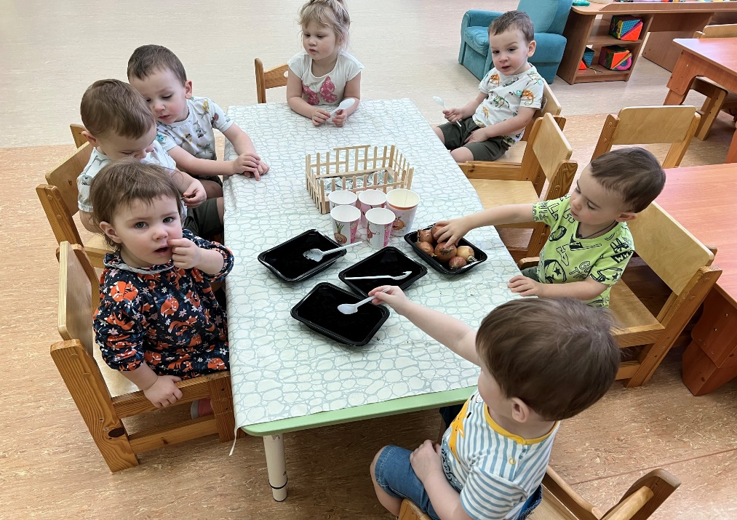
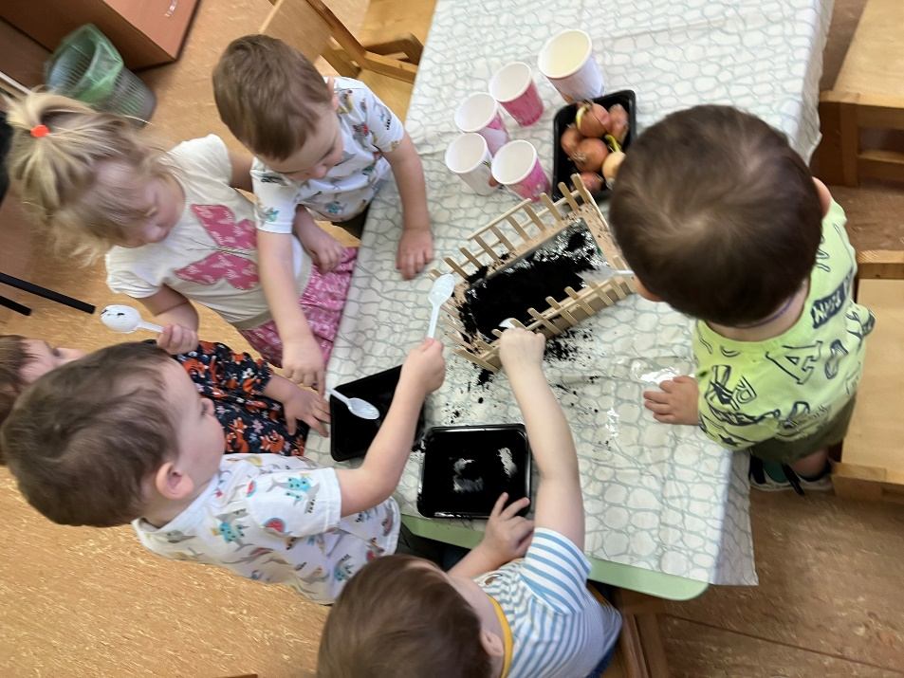
Подготовительный:
Определение цели и задач проекта.
Анализ имеющихся условий в группе, детском саду.
Сбор информационного материала о растениях (поговорки, стихотворения)
Создание условий для организации работы.

Slide 8
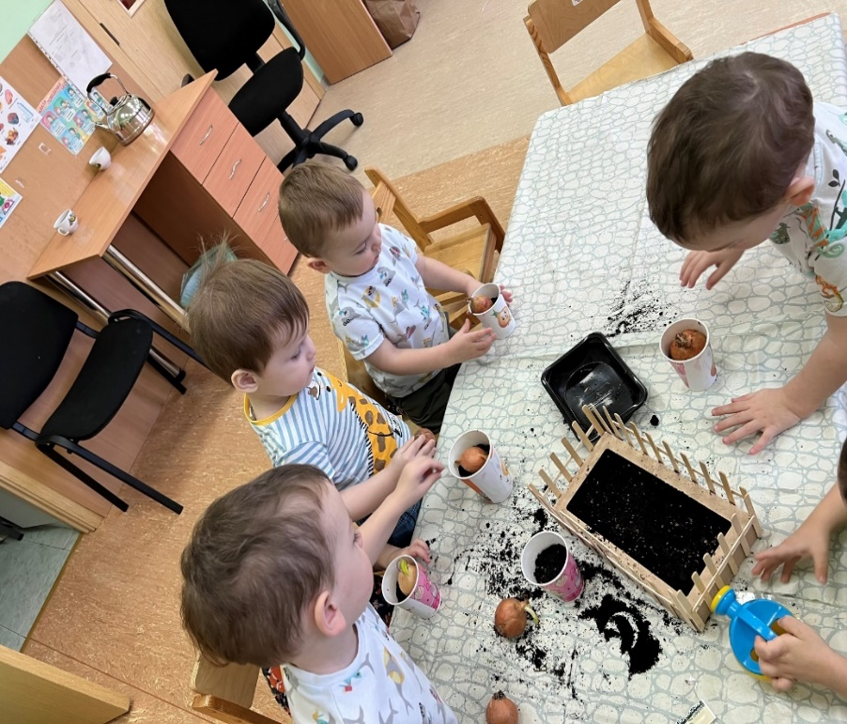
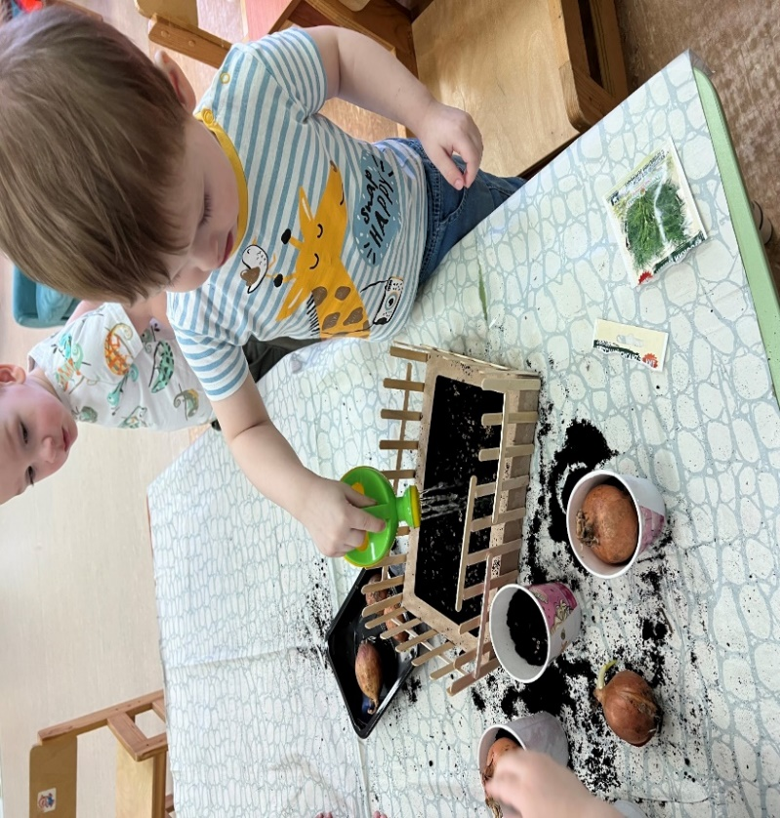
Основной
Подготовка семян
Посадка лука

Slide 9
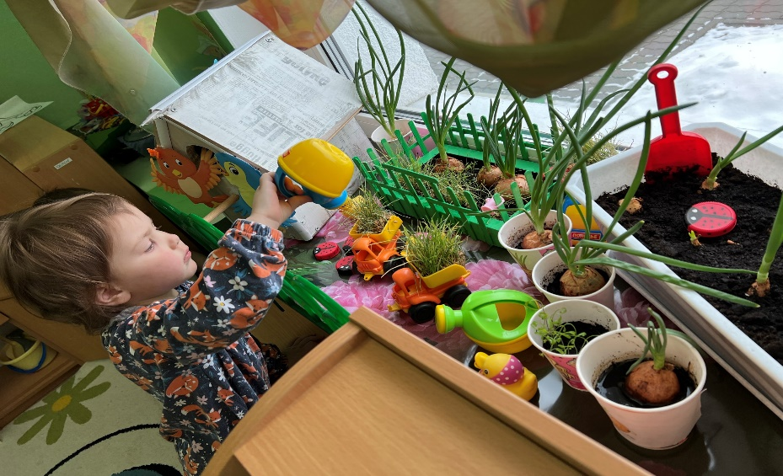
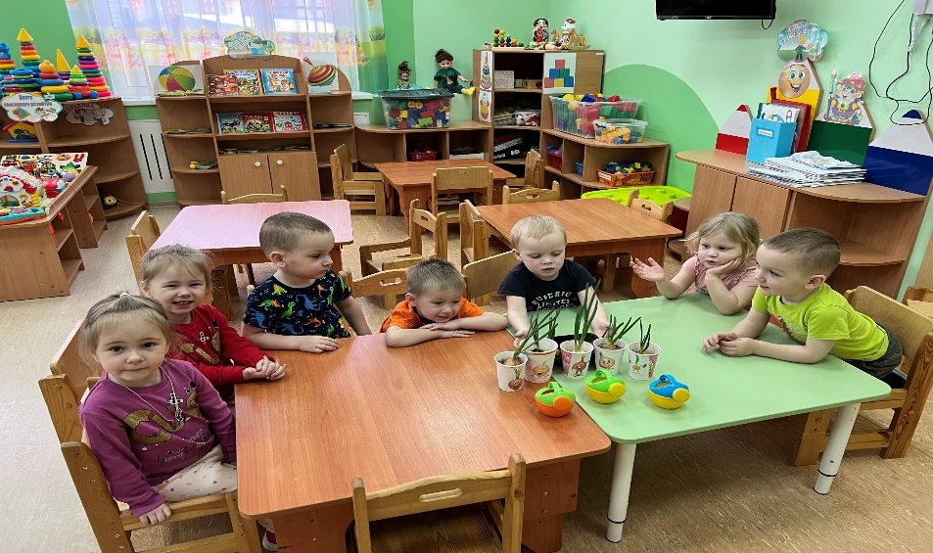
Заключительный:
Анализ полученных результатов.
Презентация проекта «Лук-наш зеленый друг».

Slide 10
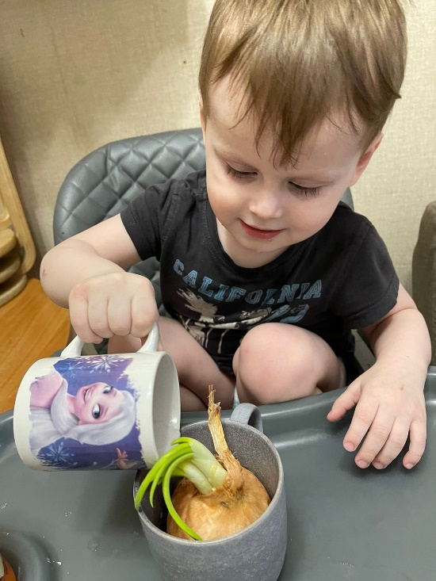
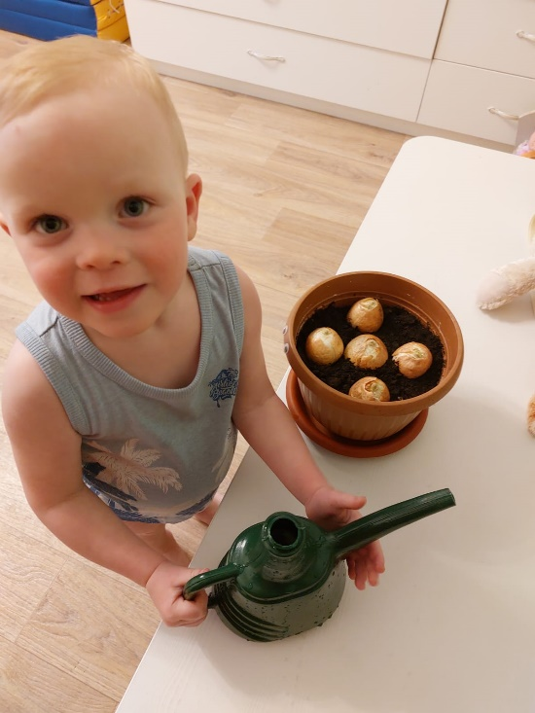
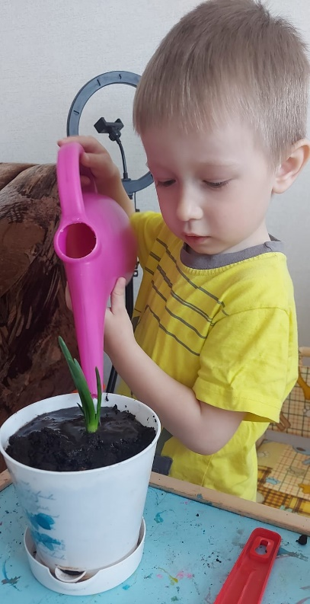
Формы работы
Беседы;
Занятия;
Работа с родителями с обратной связью;
Совместный труд детей и взрослых;
Использование иллюстративного материала.

Slide 11
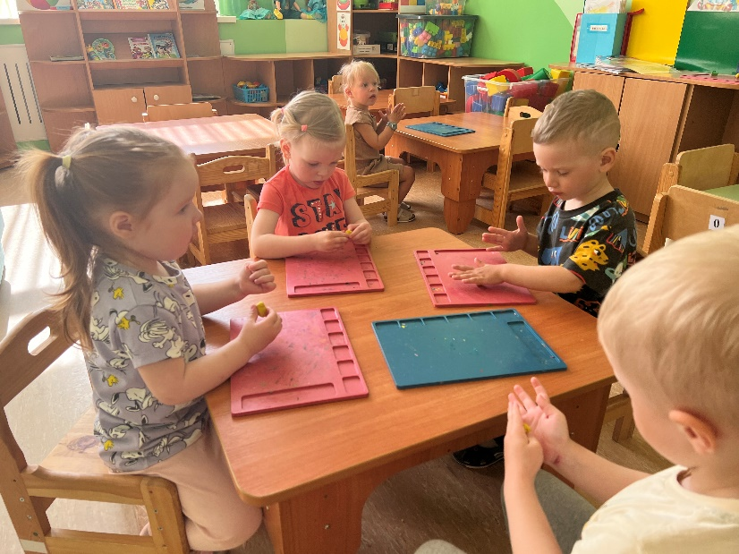
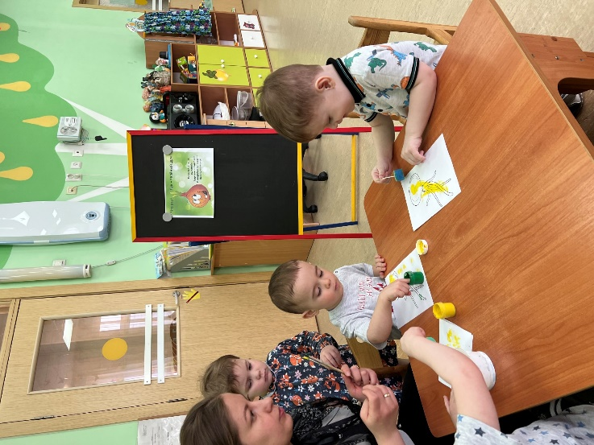
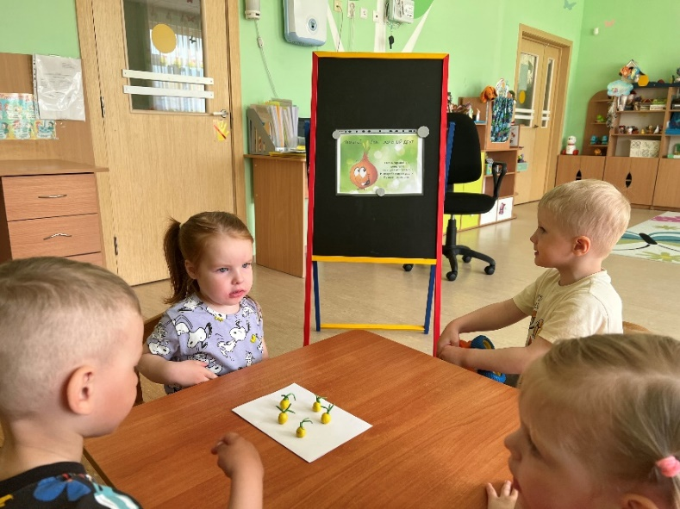
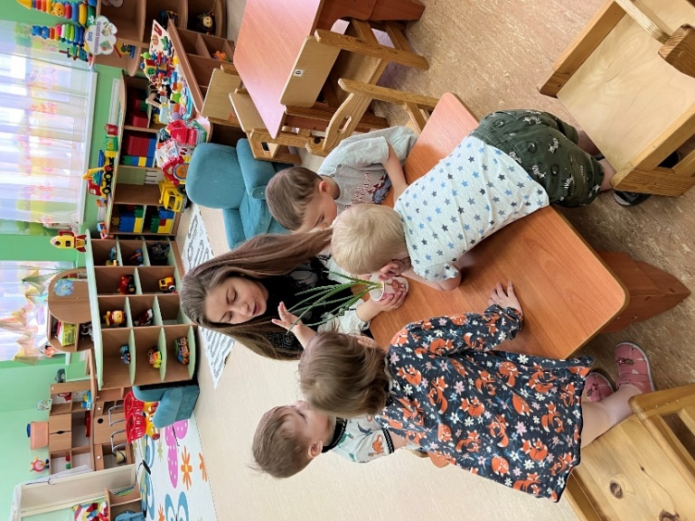

Slide 12
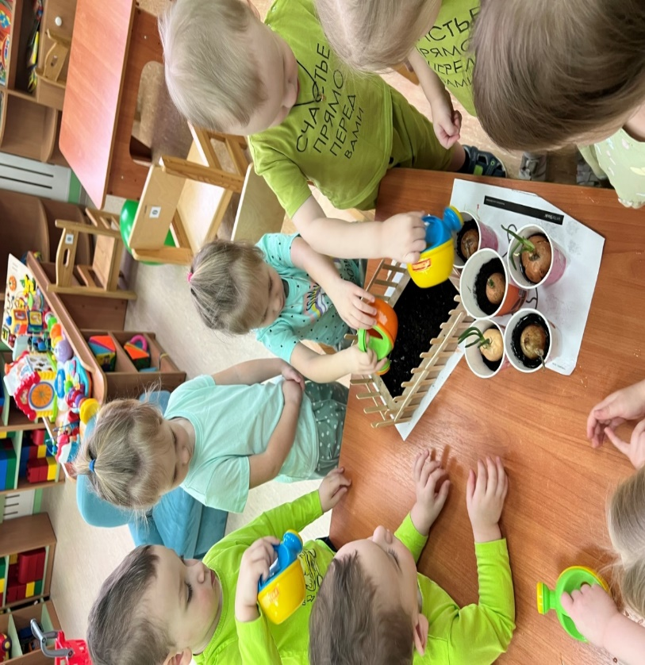
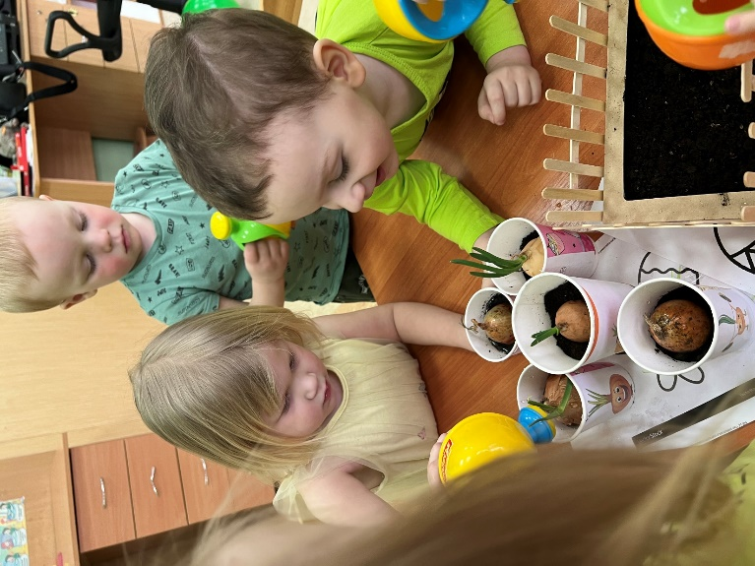

Slide 13
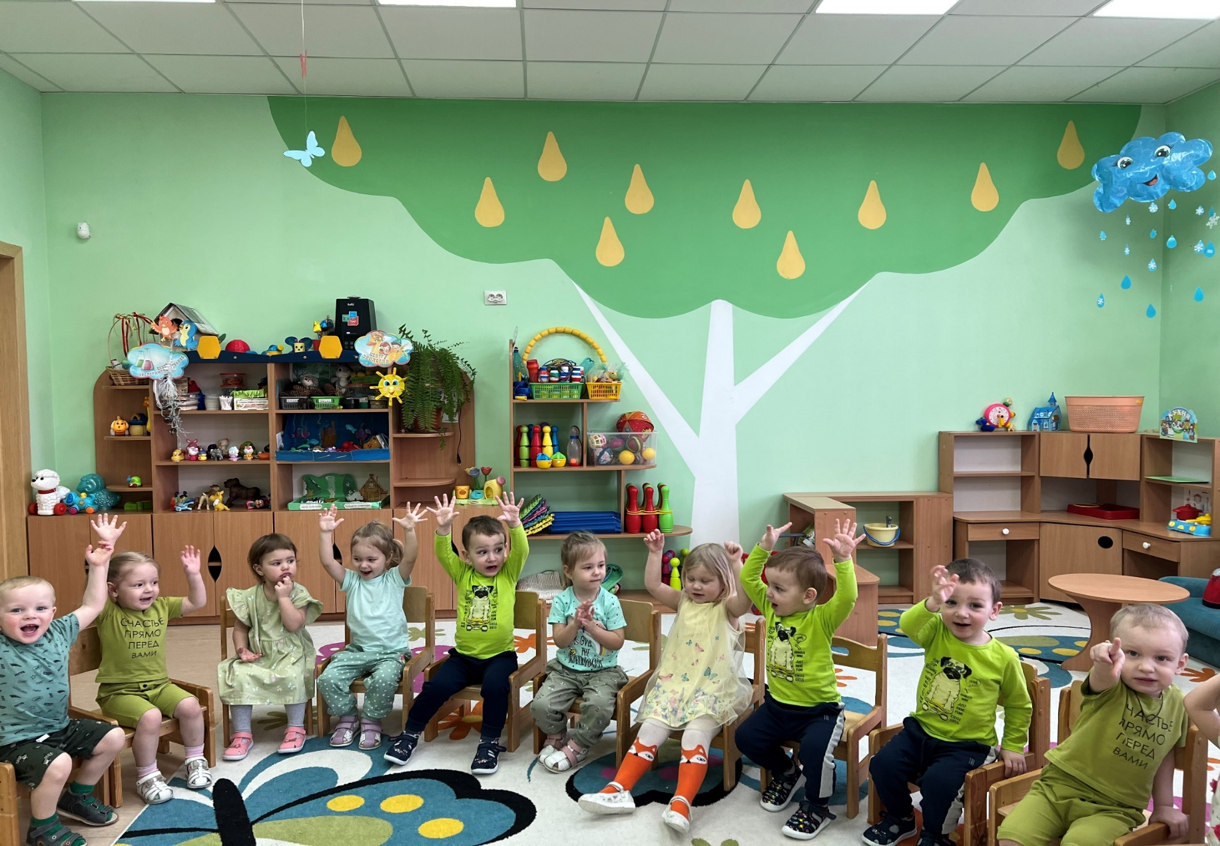
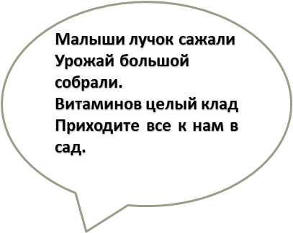
Спасибо за внимание

